Slide 1




拒绝校园欺凌珍惜同学情谊
拒绝校园霸凌
20XX年中小学生预防校园凌辱主题班会

Slide 2
https://www.ypppt.com/
1
校园霸凌概述
3
校园霸凌的种类
目录
2
校园霸凌的特点
4
校园霸凌的预防
4
遭受霸凌时应如何应对？

Slide 3

1
校园霸凌概述
拒绝校园欺凌珍惜同学情谊

Slide 4
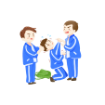
何谓校园霸凌？
校园霸凌：school bullying
一个学生长时间、重复地暴露在一个或多个学生主导的欺负或骚扰行为之中。
专业定义：系指一个学生长期重复的被一个或多个学生欺负或骚扰，或是学生被锁定为霸凌对象而成为受凌虐学生，导致其身心受到严重伤害的情形。

Slide 5
霸凌会在哪里发生？
学校
家庭
工作
场所
社区
霸凌可以发生在任何人际互动的场所中。

Slide 6
2
校园霸凌的特点
拒绝校园欺凌珍惜同学情谊

Slide 7
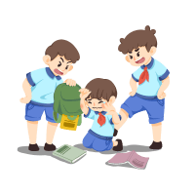
霸凌特点
霸凌特点
1. 霸凌具有欺侮行为。
2. 霸凌具有故意伤害的意图。
3.被霸凌的时间长了，会有心理障碍。
4. 造成双方势力（地位）不对等。
5.男孩与女孩同样地都会有霸凌行为。
6.从学生的自我报告研究中发现，男孩比较会进行霸凌行为。
7.一般而言，男孩大多只会被男孩霸凌。
8.女孩会被男孩及女孩霸凌。
9.言语霸凌是最常见的霸凌方式。
10.男孩比较会使用行为霸凌，女孩则是以散播谣言、社交霸凌为主。

Slide 8
一个在学校或团体中不停地对其他同侪或某些特定对象进行伤害、恐吓、威胁或刻意排挤的儿童。
霸凌儿童(胖虎型)
被霸凌的对象，其中有些甚至是长期被霸凌，对身心健康与发展造成深远的负向影响。
受凌儿童(大雄型)
是任何一位知道霸凌正在发生的人，旁观者「看热闹」的心态，会鼓励、协助霸凌儿童进行伤害性的行为
旁观者(小夫型)

Slide 9
3
校园霸凌的种类
拒绝校园欺凌珍惜同学情谊

Slide 10
一、关系霸凌
常见，但容易被忽视
通常是透过说服同侪排挤某人，使弱势同侪被排拒在团体之外，或藉此切断他们的社会连结，让他们觉得被排挤。
这一类型的霸凌往往牵涉到言语的霸凌，常会牵涉散播不实的谣言，或是排挤、离间小团体的成员
伴随而来的人际疏离感，经常让受害者觉得无助、沮丧。
-01-
-02-
-03-

Slide 11
二、言语霸凌
肉眼看不到伤口，心理伤害大
此类霸凌亦相当常见，主要是透过语言来来伤害对方。其中包括取绰号、用言语刺伤、嘲笑弱势同侪、恐吓威胁等。
这种方式很容易使人心理受伤，既快又刺中要害，虽然肉眼看不到伤口，但它所造成的心理伤害有时比身体上的攻击来得更严重，而且言语上的欺负与嘲笑很可能是肢体霸凌的前奏曲。
-01-
-02-

Slide 12
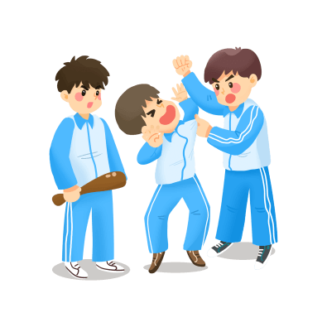
三、肢体霸凌
最令孩子恐惧
这是所有霸凌中最容易辨认的一种型态，它有着相当具体的行为表现，通常也会在受害者身上留下明显的伤痕，包括踢打弱势同侪、抢夺他们的东西等。
另外，霸凌者通常是全校都认识的学生，他们对别人霸凌的行为也会随着他们年纪的增长而变本加厉。
-01-
-02-
Notes:
https://www.ypppt.com/

Slide 13
四、性霸凌
校园里大开黄腔
类似性骚扰、性暴力，以身体、性别、性取向、性征作取笑或评论的行为；或是以性的方式施以身体上的侵犯
「性霸凌」的具体表现行为如下：
1.有关性或身体部位的有害玩笑、评论或讥笑：如黄色笑话、波霸、飞机场、矮冬瓜等。
2.对性取向的讥笑或是对性行为的嘲讽：男人婆、娘娘腔、同性恋都是常见对性取向、性行为的嘲笑。

Slide 14
「性霸凌」的具体表现行为如下：
3.传递与性有关令人讨厌的纸条或谣言：孩子之间会流传关于性的谣言，如谁和谁在厕所接吻，或是谁和谁发生性关系。
4.身体上侵犯的行为：以性的方式摩擦或抓某人的身体，或是迫使某人涉入非自愿的性行为中；除严重的性侵害外，举凡触碰下体、屁股、胸部、脱裤子、 掀裙子、 偷看上厕所、偷看换衣服，或是学童间流行的游戏俗称「阿鲁巴」、「爆内裤」、「千年杀」皆属此类

Slide 15
五、反击型霸凌
受害者与加害者一线之隔
这是受凌儿童长期遭受欺压之后的反击行为。通常面对霸凌时他们生理上会自然的予以回击；有的时候被害者则是为了报复，对着曾霸凌他的人口出威胁。也有部分受凌儿童会去欺负比他更弱势的人，这都属于反击型的霸凌。
必须注意的是，有时此类霸凌的结果相当可怕，在美国甚至有孩子因受不了长期欺凌而携枪至学校射杀同学与老师。
-01-
-02-

Slide 16
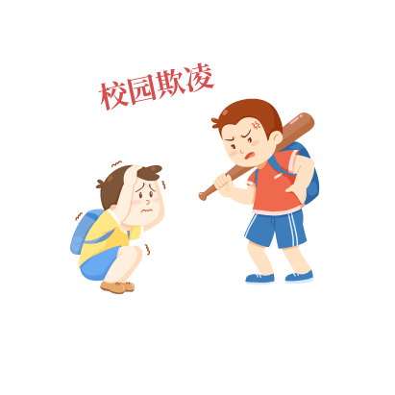
六、网络霸凌
速度快、管道多、杀伤力大
随着网络世界的发展，另一种新兴的霸凌方式－网络霸凌（cyber bully）也开始出现；孩子身处信息爆炸的环境，能以快速、多元且便利的管道来交友、聊天、玩游戏，而在网络的世界里，由于隐匿性高、传播范围无远弗届，孩子很容易成为网络世界的霸凌者。
孩子使用网络散布谣言、留下辱骂或嘲笑的字眼等，倘若孩子经常从事这些行为，就是网络世界的霸凌者。
网路霸凌行为包括

Slide 17

依霸凌程度可分为下列三种：
已经做出一些会对别人造成伤害的玩笑举动，但自己可能毫无自觉。
经常做一些危险、错误且应该受管教和约束的行为。比方说未经别人同意之下，就张贴别人的照片，或公布别人的秘密，或匿名威胁别人等的「网络小混混」
重复且多次在网络上做出各种伤害人的举动，而且已有犯罪之虞。比方说寄色情或恐怖的电子信件给别人、如黑客般侵入别人的计算机，或故意寄病毒给别人…等濒临犯罪边缘的
1.网络小捣蛋
2.网络小混混
3.网络小霸王

Slide 18
4
校园霸凌的预防
拒绝校园欺凌珍惜同学情谊

Slide 19
预防“校园霸凌”，应做到“三不”
不做受害者
不做欺凌者
不做附和
者或冷眼
旁观者

Slide 20
避免成为霸凌者的目标
1.不携带较多的钱和手机等贵重物品，不公开显露自己的财物。
2.前往厕所、楼道拐角或者学校附近巷子等校园欺凌多发地时尽量 结伴而行。
01
02
3.与同学友好相处，宽容、理性、平和解决矛盾， 不采用过激方式。
4. 提升自我防护意识和防护能力，平时加强身体素质训练，以便在危险的时刻进行自保。
03
04

Slide 21

拒绝成为欺凌者
拒绝成为附和者或冷眼旁观者
故意殴打他人、暴力侮辱他人、暴力索取他人财物、故意非法伤害他人的行为有可能构成我国刑法中的寻衅滋事罪、强制侮辱罪、抢劫罪、故意伤害罪等。
1.拒绝煽风点火，拒绝成为欺凌者的“帮凶”。
2.拒绝当事不关己的旁观者，适当对被欺凌者表达同情和关心。
3.在能力范围内施以援手，帮助被欺凌者。
4.及时向老师、家长报告，甚至报警。

Slide 22
5
遭受霸凌时
应如何应对

Slide 23
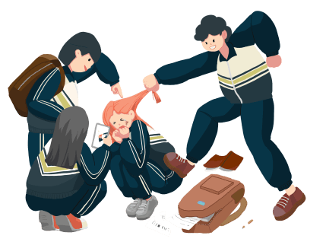
1.机智选择应对方式
如果与对方能力相当，要明确冷静告诉对方停止欺凌行为。
一味忍让或者紧张不安，只会助长欺凌者嚣张气焰。
如果对方人多，实力悬殊，要看准时机，迅速离开；
跑不掉时可以拖延时间再求助，生命安全第一。

Slide 24
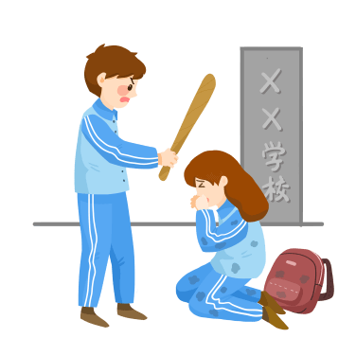
校园欺凌具有反复性、长期性的特点，不及时处理很有可能导致更持久、更严重的欺凌。因此，第一次被欺凌后一定要及时向老师、家长求助，不管遭遇了怎样的恐吓，不要自己承受身体和心理上的创伤。
2.及时求助
被欺凌不是你的过错。发现自己的闪光点，树立信心，多交一些好朋友。
3.不要责备自己

Slide 25
更多精品PPT资源尽在—优品PPT！
www.ypppt.com
PPT模板下载：www.ypppt.com/moban/ 节日PPT模板：www.ypppt.com/jieri/
PPT背景图片：www.ypppt.com/beijing/ PPT图表下载：www.ypppt.com/tubiao/
PPT素材下载： www.ypppt.com/sucai/ PPT教程下载：www.ypppt.com/jiaocheng/
字体下载：www.ypppt.com/ziti/ 绘本故事PPT：www.ypppt.com/gushi/
PPT课件：www.ypppt.com/kejian/
Notes:
模板来自于 优品PPT https://www.ypppt.com/

